Slide 1
PHẦN 3
Xử lý dữ liệu — Apache Spark
Trình bày: Huyền
01
02
03
Pipeline ba pha
Thuật toán AQI
Scalability
Làm sạch → Tính AQI → Tổng hợp
Đóng góp khoa học (QĐ 1459)
Vì sao cần xử lý phân tán
Trường Đại học Công nghệ Thông tin, ĐHQG-HCM
Notes:
Mở phần Xử lý (Spark). Ba nội dung: pipeline 3 pha, thuật toán AQI, scalability. Câu chốt: Kafka chỉ vận chuyển, HDFS chỉ lưu — Spark là nơi tính.

Slide 2
3.1 Pipeline ba pha + hai nhánh mở rộng
Ba pha lõi (làm sạch → tính AQI → tổng hợp); phân cụm & dự báo chạy ngoài lõi trên /aqi.
PHA 1 · Làm sạch
PHA 2 · Tính AQI
PHA 3 · Tổng hợp
ĐẦU VÀO
HDFS /raw
Kafka (live)
MAPPER key=(trạm,giờ)
bản ghi thô
MAPPER IAQI từng chất
(NowCast 12h PM)
MAPPER key=(thành phố,ngày)
PHỤC VỤ
HBase
→ Dashboard
REDUCER khử trùng lặp · loại ngoại lai · nội suy ≤3h
REDUCER AQI=max(IAQI)
gán mức+chất trội
REDUCER trung bình/max · đếm mức · xếp hạng
↓ /clean
↓ /aqi
↓ /agg · HBase
MỞ RỘNG · ngoài lõi — chạy trên /aqi, máy tự chọn mô hình
Phân cụm vùng
T1 K-means · T2 GMM, Bisecting KM · T3 DBSCAN, HDBSCAN
→ thắng: K-means k=3 (silhouette 0,3547)
Dự báo AQI 24h
T1 SGD · T2 Random Forest · T3 CNN-LSTM
→ thắng: Random Forest (RMSE 20,10; R² 0,73)
Mapper ↔ withColumn/map · Reducer ↔ groupBy().agg(). MapReduce cài bằng Spark; batch & streaming dùng chung lõi aqi_core.
Trường Đại học Công nghệ Thông tin, ĐHQG-HCM
2
Notes:
Sơ đồ: ĐẦU VÀO → Pha1(/clean) → Pha2(/aqi) → Pha3(/agg,HBase) → PHỤC VỤ. Hai NHÁNH MỞ RỘNG chạy NGOÀI lõi, lấy đầu vào từ /aqi (sau Pha 2): (1) Phân cụm vùng — 5 thuật toán, chọn theo silhouette, K-means k=3; (2) Dự báo AQI 24h — SGD/Random Forest/CNN-LSTM, Random Forest thắng. Kết quả cũng đổ về HBase/Dashboard. Đây là phần Khôi/Diệp trình bày sâu; Huyền chỉ giới thiệu vị trí.

Slide 3
3.2 Chi tiết ba pha xử lý
Làm sạch → tính AQI → tổng hợp; mỗi pha thêm một lớp thông tin cho dữ liệu.
PHA 1 · Làm sạch
PHA 2 · Tính AQI
PHA 3 · Tổng hợp
Khử trùng lặp theo (trạm, giờ)
Loại giá trị âm / vượt trần vật lý
Dựng lưới giờ đầy đủ → lộ giờ thiếu
Nội suy khe ≤ 3h; dài hơn giữ trống
NowCast 12h / trạm cho bụi PM
IAQI từng chất (breakpoint QĐ 1459)
AQI = max(IAQI) → mức + chất trội
Batch & streaming dùng chung aqi_core
Gom theo (thành phố, ngày): TB / max
Đếm số giờ ở mỗi mức chất lượng
Xếp hạng thành phố — hạng 1 = bẩn nhất
Ghi HBase cho dashboard đọc nhanh
→ /clean · 97,6% ngày đạt chuẩn
→ /aqi · 593 MB
→ /agg + HBase · ~8,26′
Điểm mấu chốt: batch & streaming gọi CHUNG một lõi aqi_core nên không lệch kết quả; owm_aqi chỉ để đối chiếu, không đưa vào công thức.
Trường Đại học Công nghệ Thông tin, ĐHQG-HCM
3
Notes:
Ba pha chi tiết. Pha 1: khử trùng lặp, loại ngoại lai, lưới giờ đầy đủ, nội suy khe ≤3h, 97,6% ngày đạt. Pha 2: NowCast 12h→IAQI→AQI=max, dùng chung aqi_core, /aqi 593MB. Pha 3: gom (thành phố,ngày), đếm mức, xếp hạng, ghi HBase, /agg ~8,26 phút. Chốt: chung aqi_core; owm_aqi chỉ đối chiếu.

Slide 4
3.3 Thuật toán AQI — đóng góp khoa học
Tự tính AQI chuẩn Việt Nam từ nồng độ, thay vì dùng chỉ số 1–5 có sẵn của OpenWeather.
Công thức — nội suy tuyến tính theo bảng breakpoint (QĐ 1459)
IAQIₓ = (I_high − I_low) / (BP_high − BP_low) × (Cₓ − BP_low) + I_low
AQI = max( IAQIₓ ) · x ∈ {PM2.5, PM10, O₃, NO₂, SO₂, CO}
Ý nghĩa ký hiệu
Ví dụ — PM2.5 (TB 24h) = 35,2
Cₓ — nồng độ đo được (đã đúng cửa sổ)
[BP_low, BP_high] — khoảng nồng độ chứa Cₓ
[I_low, I_high] — khoảng điểm AQI tương ứng
phân số đầu = độ dốc (1 đơn vị nồng độ → mấy điểm)
max — lấy chất tệ nhất (= chất trội)
35,2 rơi vào khoảng [25 ; 50] → điểm [50 ; 100]
IAQI = (100−50)/(50−25) × (35,2−25) + 50
= 2 × 10,2 + 50 = 70,4
→ 35,2 nằm ~40% đoạn nồng độ nên điểm cũng ~40% đoạn AQI.
Sáu mức AQI theo QĐ 1459 — tra nhãn/màu từ giá trị AQI cuối
1
Tốt
0–50
2
Trung bình
51–100
3
Kém
101–150
4
Xấu
151–200
5
Rất xấu
201–300
6
Nguy hại
301–500
Trường Đại học Công nghệ Thông tin, ĐHQG-HCM
4
Notes:
Đóng góp khoa học: IAQI nội suy tuyến tính theo breakpoint; AQI=max 6 chất; dominant=chất cho max. Ví dụ PM2.5 35,2→70,4. NowCast 12h (giờ) vs TB24h (ngày). Sáu mức QĐ1459.

Slide 5
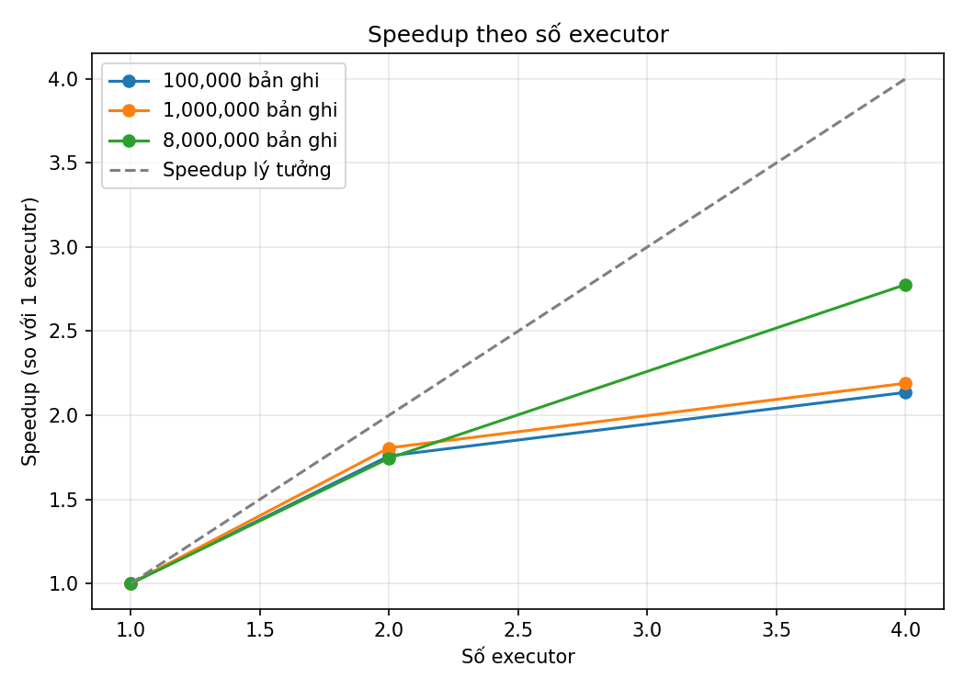
3.4 Thực nghiệm scalability
Đo riêng Pha 2 trên dữ liệu tổng hợp — chứng minh: dữ liệu càng lớn, phân tán càng lợi.
Workload | 1 exec | 2 exec | 4 exec | Speedup
100K | 16,4 s | 11,8 s | 16,0 s | 1,03×
1M | 99,0 s | 51,2 s | 48,4 s | 2,04×
8M ★ | 749 s | 385 s | 309 s | 2,43×
★ workload lớn nhất — lợi ích phân tán rõ nhất (4 exec nhanh hơn 1 exec 2,43×).
Vài điều rút ra
Dữ liệu nhỏ (100K): chia cho 4 máy còn chậm hơn 2 máy — vì thời gian “chia việc và gom lại” nhiều hơn thời gian tính thật.
Gấp đôi số máy không nhanh gấp đôi — dữ liệu phải chuyển qua lại giữa Spark (Java) và Python, cộng thêm bước gom dữ liệu (shuffle).
Mới chạy 4 worker trên cùng một máy Docker, chưa phải nhiều máy thật — nên đây là bằng chứng về xu hướng, chưa phải đo trên cụm thật.
Trường Đại học Công nghệ Thông tin, ĐHQG-HCM
5
Notes:
Bảng thời gian Pha 2 theo 1/2/4 executor; ★ 8M speedup 2,43×. 100K overhead nên 4 exec chậm hơn 2. Dưới tuyến tính do UDF serialize+shuffle. Hạn chế: một máy. Chốt: dữ liệu lớn mới thấy lợi ích phân tán → cần Big Data.

Slide 6
3.5 Nhánh mở rộng — máy tự chọn mô hình
Chạy nhiều mô hình theo 3 tầng, chọn tự động: phân cụm theo silhouette, dự báo theo RMSE/R².
Phân cụm vùng · 2.400 điểm (thành phố × tháng)
Dự báo AQI 24h · 10 tháng train / 2 tháng test
Thuật toán | Tầng | Số cụm | Silhouette
K-means (k=3) ★ | 1 | 3 | 0,3547
Bisecting K-means | 2 | 2 | 0,3398
GMM | 2 | 2 | 0,2354
DBSCAN | 3 | 6 | 0,3140
HDBSCAN | 3 | – | bị loại
Mô hình | Tầng | RMSE | MAE | R²
SGD online | 1 | 20,29 | 9,99 | 0,7243
Random Forest ★ | 2 | 20,10 | 10,65 | 0,7297
CNN-LSTM | 3 | 20,37 | 11,18 | 0,7251
Nhận xét K-means thắng nhưng chỉ hơn Bisecting 0,015; silhouette 0,35 = cấu trúc yếu. HDBSCAN bị loại (không thoả ≤6 cụm & nhiễu ≤20%).
Nhận xét Random Forest thắng RMSE & R²; nhưng SGD thắng MAE (9,99). CNN-LSTM test ít mẫu hơn (~120K) nên chỉ mang tính tham khảo.
Trường Đại học Công nghệ Thông tin, ĐHQG-HCM
6
Notes:
Nhánh mở rộng — máy tự chọn. Phân cụm: 5 thuật toán 3 tầng, chọn theo silhouette → K-means k=3 (0,3547), thắng sát Bisecting, HDBSCAN loại, cấu trúc yếu. Dự báo: 3 tầng SGD/Random Forest/CNN-LSTM, chọn theo RMSE/R² → Random Forest (20,10; 0,7297); SGD thắng MAE; CNN-LSTM ít mẫu test.

